Slide 1
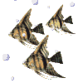


Tự nhiên và Xã hội

Slide 2
Tự nhiên và xã hội
Các con vật quanh em

Slide 3
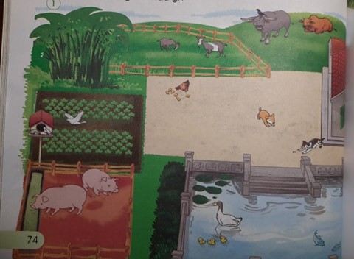
Hoạt động 1
Làm việc nhóm đôi
Trong hình có con vật nào?

Slide 4



Hoạt động 1: Nhận biết một số con vật
Hãy kể về các con vật mà em biết

Slide 5
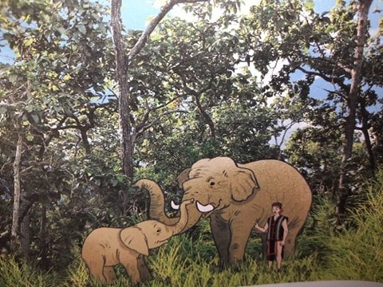
Xung quanh chúng ta có rất nhiều con vật. Chúng có hình dạng, kích thước và màu sắc khác nhau
Voi là động vật thân thiết và là biểu tượng văn hóa của đồng bào các dân tộc ở Tây Nguyên.
Chúng cần được bảo vệ.

Slide 6
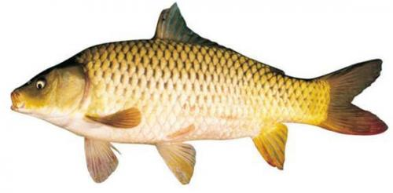
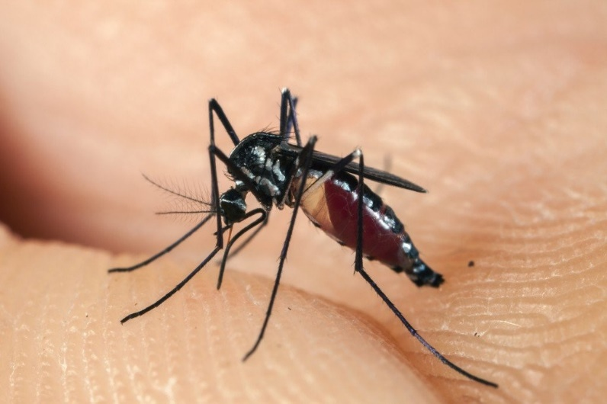
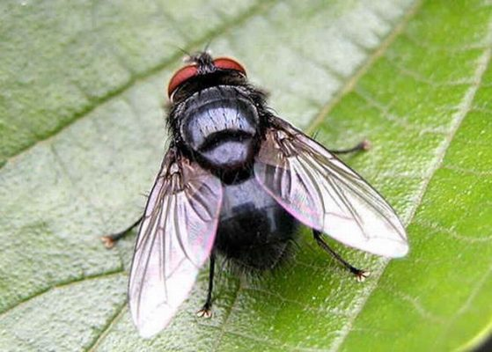
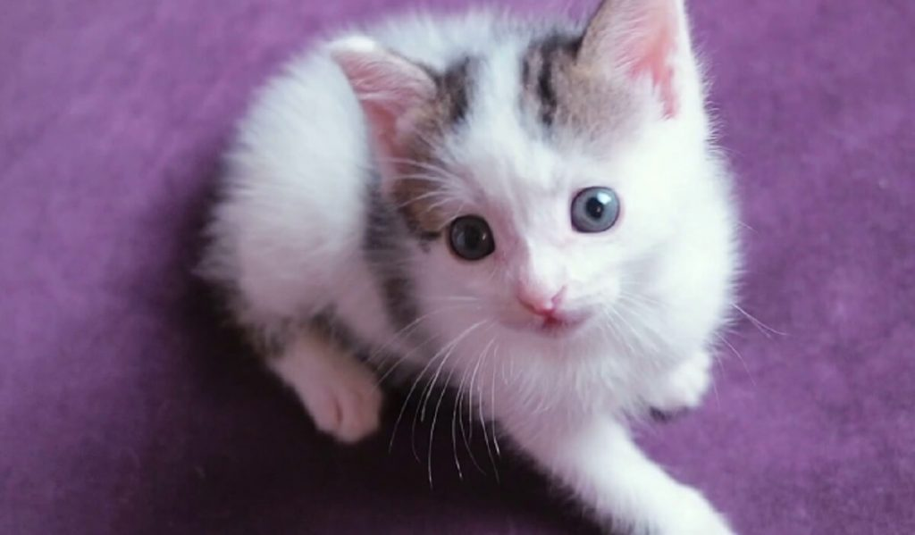
Con cá
Hoạt động 2: Thi gọi tên một số con vật
Con muỗi
Con ruồi
Con mèo

Slide 7
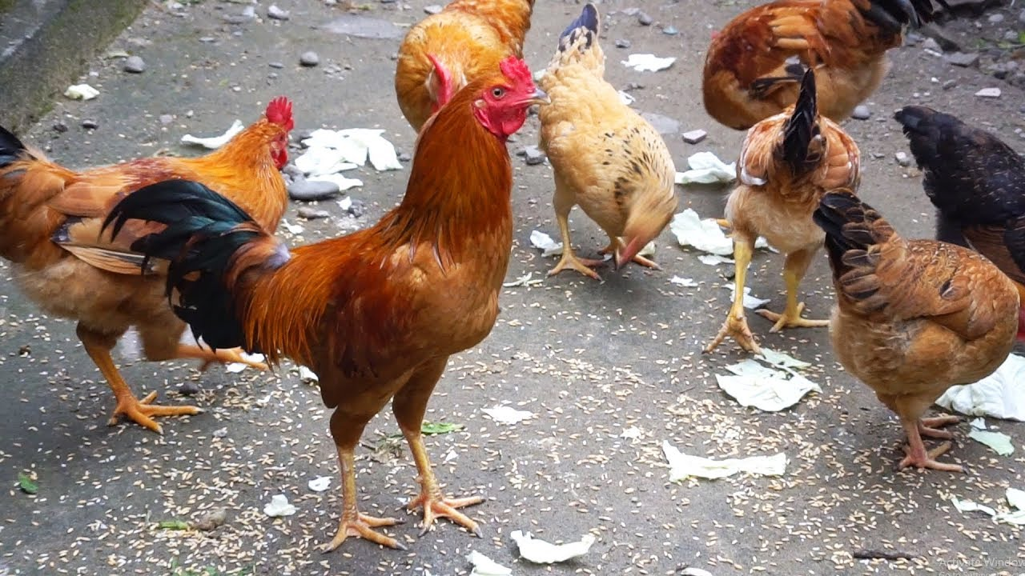
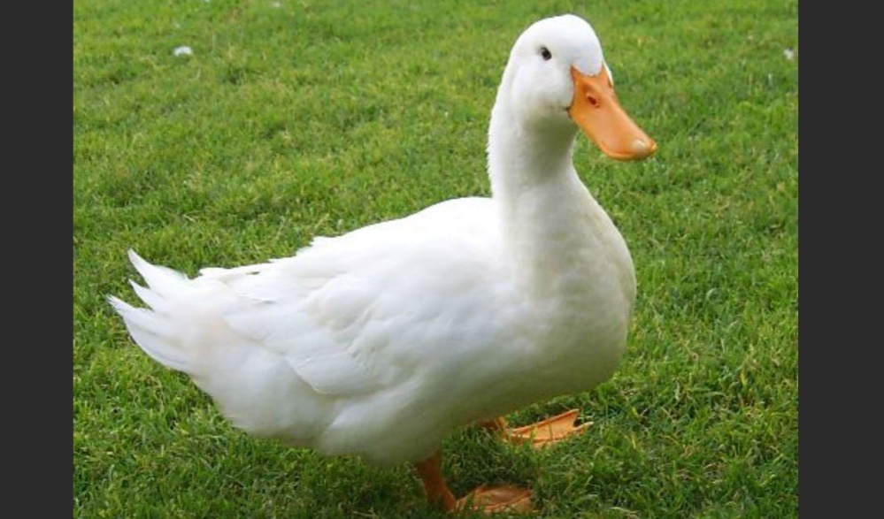
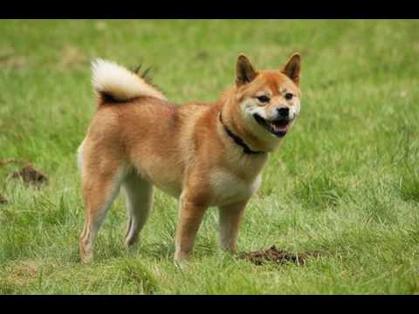
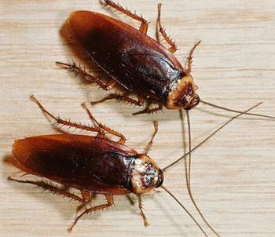
Con gà
Hoạt động 2: Thi gọi tên một số con vật
Con vịt
Con chó
Con gián

Slide 8
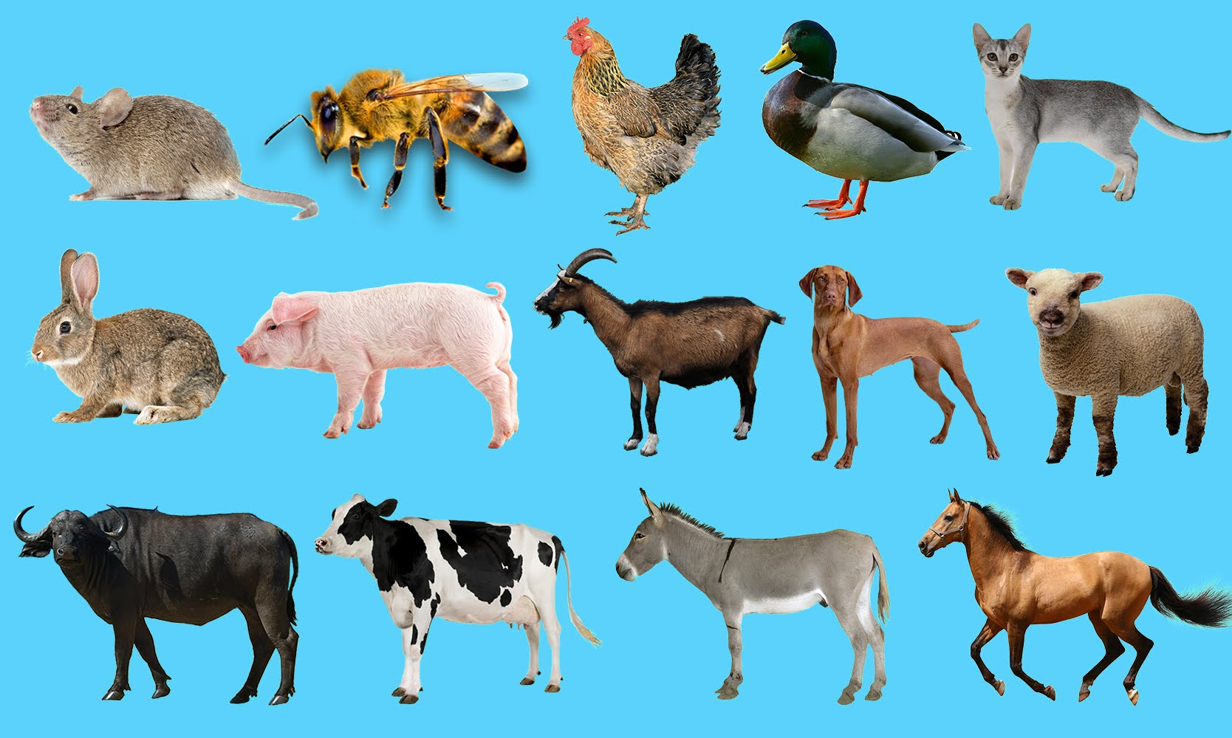
Hoạt động 2: Thi gọi tên một số con vật

Slide 9
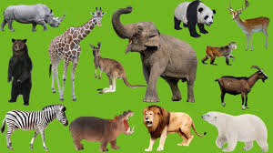
Nhiều loại động vật hoang dã cần được bảo vệ
Em có biết

Slide 10
Hoạt động 4: Củng cố

Slide 11
Em hãy diễn tả bằng hành động, từ ngữ hoặc thơ để bạn đoán con vật.

Slide 12
Kể tên các bộ phận bên ngoài của con chim
Đáp án: Đầu, cánh, chân, đuôi

